Slide 1
リリースノート

Slide 2
リリース項目一覧
Smart Construction Insightのアップデートについて、以下の日程・内容にてリリースをいたします。
サーバ停止は予定しておりませんが、一時的にアクセスしづらいなどの影響が考えられます。
（※リリース日程・時間帯・内容については、状況に応じ変更する場合がございます。予めご了承ください）
日程：
日本時間 2月10日(火) 18:00～22:00
以降のページにて、リリース内容のご説明を致します。

Slide 3
リリース項目一覧
NO. | 対象機能 | 概要
１ | 設定メニューの構成変更 | 概要：設定メニューの構成を変更 詳細：全国マップ画面および現場詳細画面の上部に表示される設定メニューが、 以下の内容に変更します。 ・？のアイコン ：ヘルプ画面が開く ・歯車のアイコン ：一般設定メニュー画面が開く ・人のアイコン ：ユーザーメニュー画面が開く ・スライドメニュー：右パネルを開閉する そのため、画面の構成が以下のように変更されます。
＜従来の設定メニューの構成＞
＜改修後の設定メニューの構成＞

Slide 4
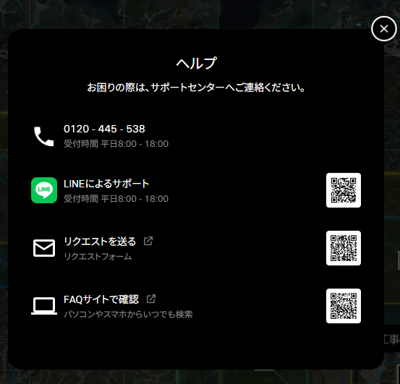
リリース項目一覧
NO. | 対象機能 | 概要
1-1 | ヘルプ画面 の説明 | 概要：ヘルプ画面についての説明 詳細：ヘルプ画面はシステムの使い方に困ったときにお問い合わせできる情報を 提供する画面です。以下のお問い合わせ情報とボタンが追加されます。 ・電話番号 ・LINEによるサポート ・リクエストを送る：リクエストフォーム画面が開く ・FAQサイトで確認：FAQ画面が開く ※QRコードを読み込みでも上記の画面が開く

Slide 5
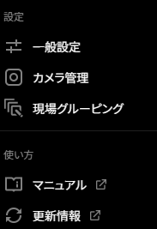
リリース項目一覧
NO. | 対象機能 | 概要
1-2 | 一般設定 メニュー の説明 | 概要：一般設定メニューについての説明 詳細：一般設定メニューに以下のボタンを追加し、各設定画面へ簡単に アクセスできるようになりました。 ・一般設定 ：一般設定画面が開く ・カメラ管理 ：カメラ管理画面が開く ・現場グルーピング：現場グループ画面が開く ・マニュアル ：マニュアル画面が開く ・更新情報 ：更新情報画面が開く

Slide 6
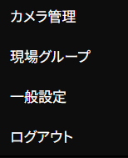
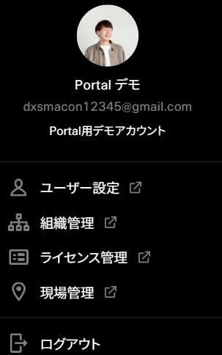
リリース項目一覧
NO. | 対象機能 | 概要
1-3 | ユーザー メニュー | 概要：ユーザーメニューについての説明 詳細：ユーザーメニューでは現在ログインしているユーザーの情報が 表示されるようになり、以下のボタン追加されました。 ・ユーザー設定 ：旧ホームのユーザー情報トップ画面へ移動 ・組織設定 ：旧ホームの組織情報トップ画面へ移動 ・ライセンス管理：旧ホームのライセンス管理トップ画面へ移動 ・現場管理 ：現場一覧画面へ移動
＜従来のユーザーメニュー＞
＜改修後のユーザーメニュー＞

Slide 7
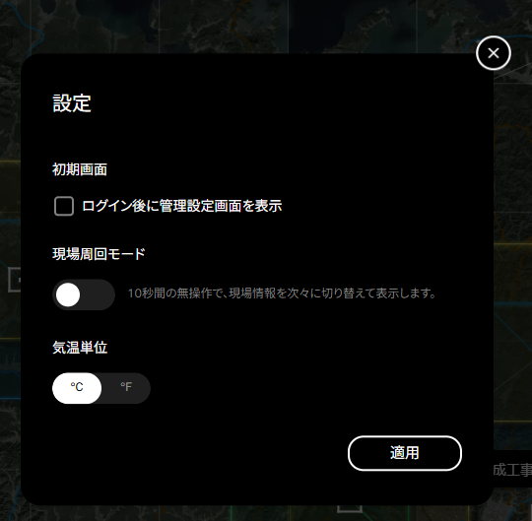
リリース項目一覧
NO. | 対象機能 | 概要
2 | 文言変更 | 概要：一般設定画面内の文言の変更 詳細：全国マップ画面および現場詳細画面の一般設定画面において、文言が 変更になりました。 ※詳細は次項より説明しております。

Slide 8
リリース項目一覧
NO. | 対象機能 | 概要
2-1 | 周回モード 文言変更 | 概要：一般設定画面内の文言の変更 詳細：全国マップ画面および現場詳細画面の一般設定画面において、文言が 「自動周回モード」から「現場周回モード」 に変更されます。
＜従来の一般設定画面＞
＜改修後の一般設定画面＞

Slide 9
リリース項目一覧
NO. | 対象機能 | 概要
2-2 | 設定画面 文言変更 | 概要：一般設定画面内の文言の変更 詳細：全国マップ画面および現場詳細画面の一般設定画面において、 以下の文言が変更されます。 ・「初期ホーム画面」→「初期画面」 ・「ログイン後に旧ホーム画面」→「ログイン後に管理設定画面を表示」
＜従来の一般設定画面＞
＜改修後の一般設定画面＞

Slide 10
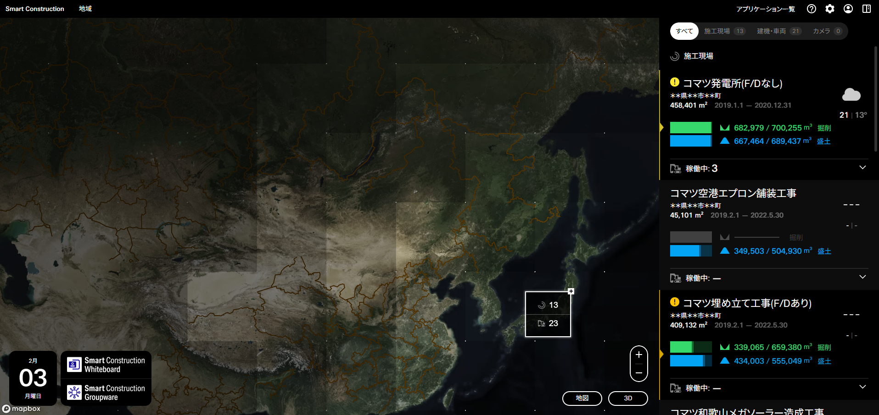
リリース項目一覧
NO. | 対象機能 | 概要
3 | ズームボタン追加 | 概要：地図拡大・縮小用「＋」「ー」ボタンを追加 詳細：全国マップ画面および現場詳細画面に、地図拡大・縮小用の「＋」と「－」 ボタンを追加しました。「＋」ボタンを押すと地図が拡大され、 「－」ボタンを押すと地図が縮小されます。これにより、地図の操作が より簡単にできるようになります。

Slide 11
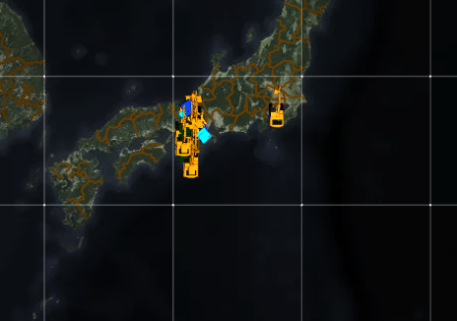
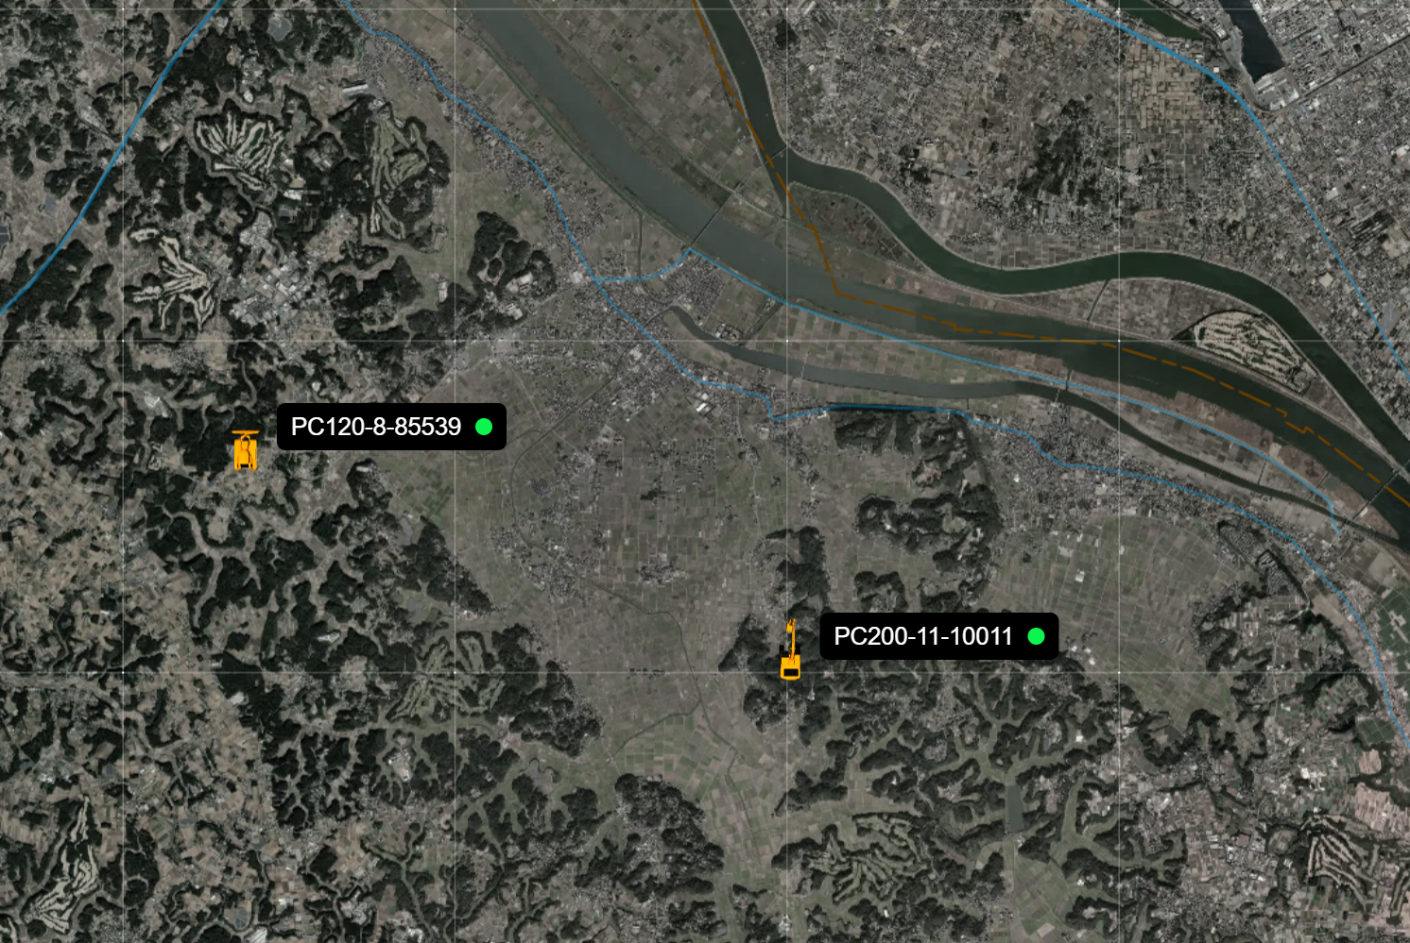
リリース項目一覧
NO. | 対象機能 | 概要
4 | 全国マップ画面 建機アイコンの変更 | 概要：建機アイコンを変更 詳細：全国マップ画面で、地図の拡大・縮小に関係なく、常に建機アイコンが 表示されるようになりました。 一定の拡大レベル（1辺が5㎞程度）になると、建機の名前も表示されます。
＜建機表示＞
＜車両名付き建機表示＞

Slide 12
EOF

